Slide 1
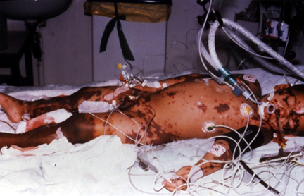
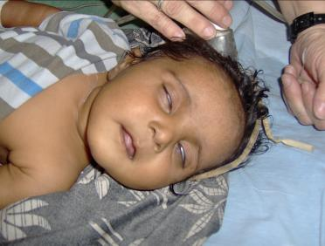
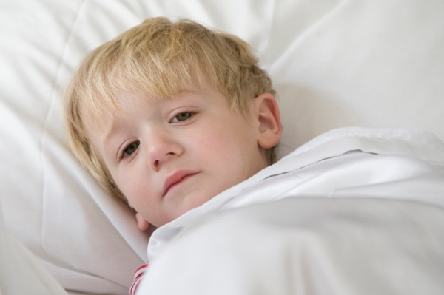
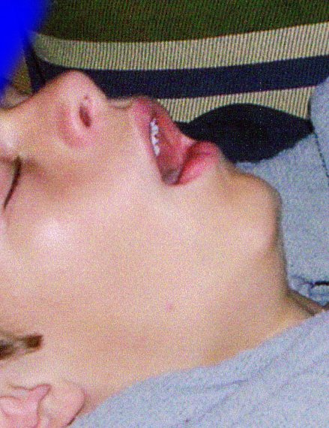
Bedreigde kinderen

Slide 2
Problemen bij zorg voor bedreigde kinderen
Niet goed herkennen
Niet goed communiceren
Niet snel handelen

Slide 3
Bedreigde kinderen
Signaleren – Communiceren - Handelen

Slide 4
Bedreigde kinderen
Plan van aanpak?

Slide 5
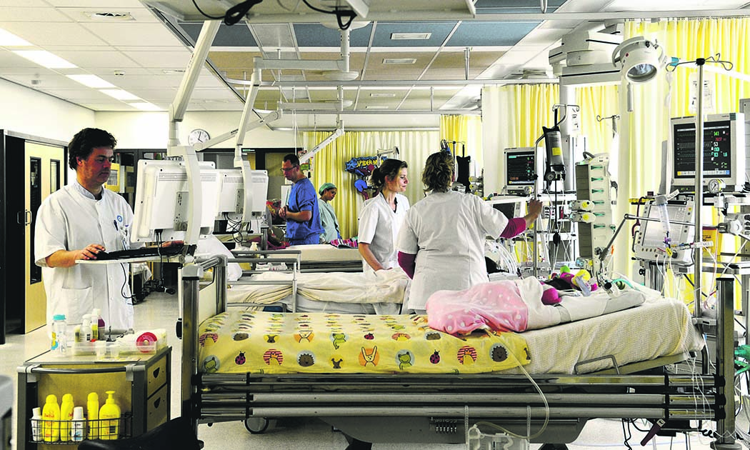
Spoed interventie systeem

Slide 6
Spoed interventie systeem
Vroegtijdige signalering: PEWS
Heldere communicatie: ISOBAR
Juiste interventie: APLS

Slide 7
Vroegtijdige signalering ABCDE

Slide 8
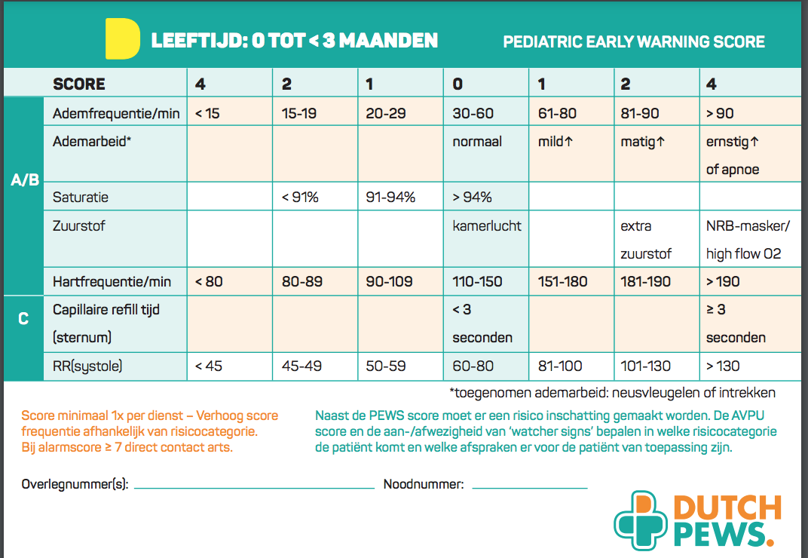
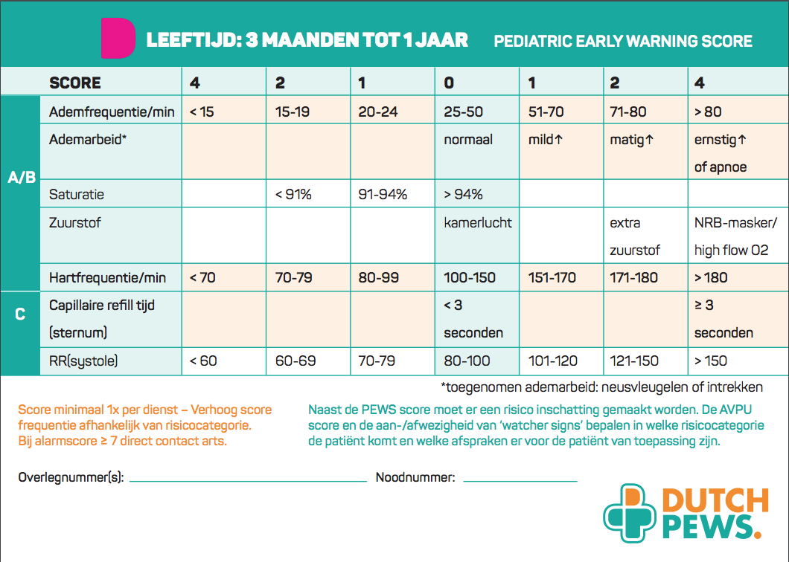



Vroegtijdige signalering (Dutch PEWS)

Slide 9
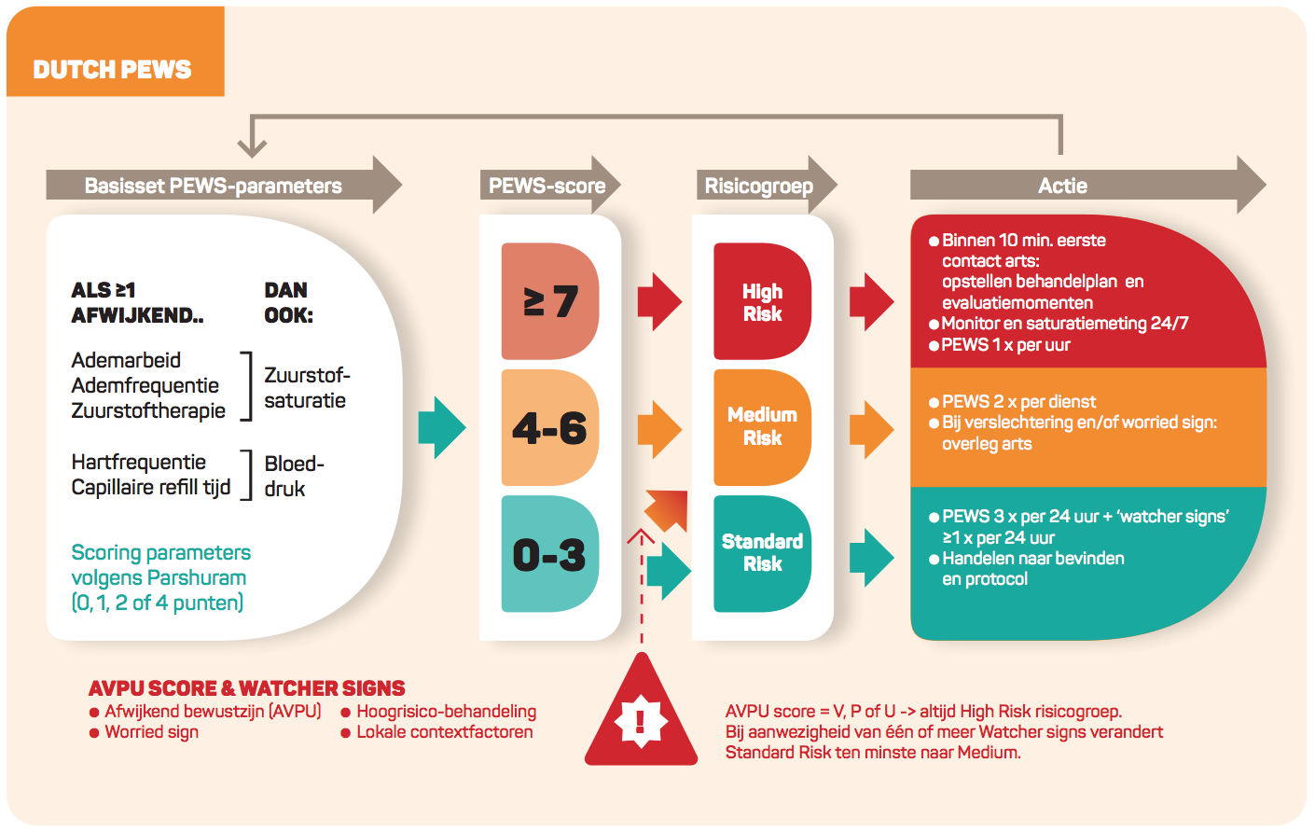

Slide 10
Heldere communicatie (ISOBAR)

Slide 11
Heldere communicatie (ISOBAR)
I: identificatie
S: situatie
O: observaties (ABCDE)
B: background
A: acties
R: risicomanagement

Slide 12
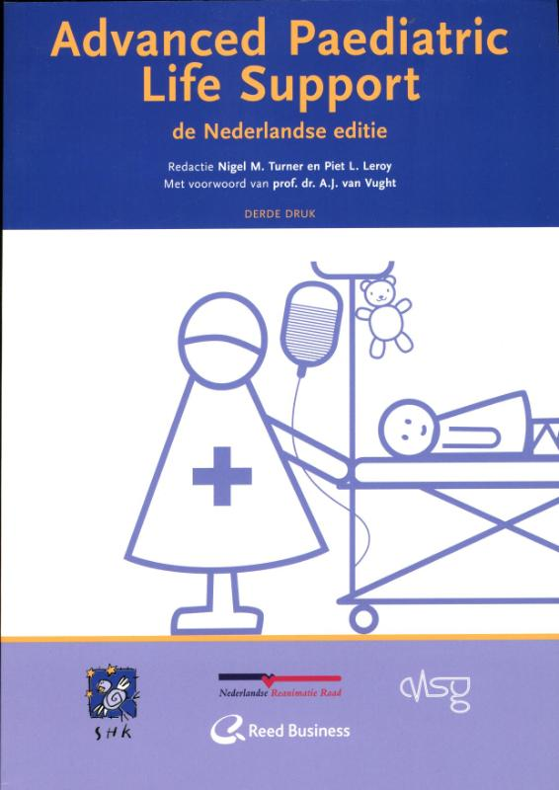
Juiste interventie (APLS)

Slide 13
Spoed interventie systeem
Vroegtijdige signalering: PEWS/ABCDE
Heldere communicatie: ISOBAR
Juiste interventie: APLS

Slide 14
Een bedreigd kind 1
SEH:
Aanloper: 2 jr jongen, voorheen gezond, volledig gevaccineerd
Aantal uur “niet lekker en hangerig”, “voelt warm aan”
2 x iets gebraakt
Moeder erg ongerust

Slide 15
Een bedreigd kind 1
LO:
A: geen hoorbare ademhaling
B: AH 30/min, geen dyspneu, saturatie?
C: HA 120/min, bloeddruk 85/50, warme acra, cap refill< 3 sec, natte luier
D: AVPU = A (EMV = max), afwerende houding
E: Temp 38,4ºC, verder geen bijzonderheden
Pluis of niet pluis ?

Slide 16
Een bedreigd kind 1
LO:
A: geen hoorbare ademhaling
B: AH 30/min, geen dyspneu, saturatie?
C: HA 120/min, bloeddruk 85/50, warme acra, cap refill< 3 sec, natte luier
D: AVPU = A (EMV = max), afwerende houding
E: Temp 38,4ºC, verder geen bijzonderheden
PEWS 2

Slide 17
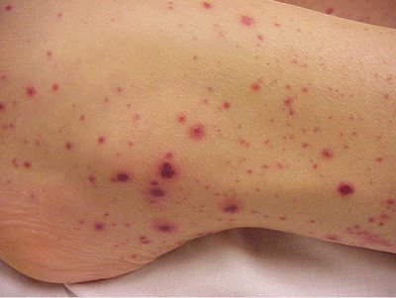
Een bedreigd kind 1
Na 30 min: moeder komt je halen: zieker en vlekjes…
A: geen hoorbare ademhaling
B: AH 40/min, iets intrekken, sat 99%
C: HA 150/min, bloeddruk 85/50, koude acra
cap refill 3 sec
D: AVPU=V (EMV = max), afwerende houding
E: Temp 39,4ºC
Huid: vlekjes

Slide 18
Een bedreigd kind 1
Na 30 min: moeder komt je halen: zieker en vlekjes…
A: geen hoorbare ademhaling
B: AH 40/min, iets intrekken, sat 99%
C: HA 150/min, bloeddruk 85/50, koude acra
cap refill 3 sec
D: AVPU=V (EMV = max), afwerende houding
E: Temp 39,4ºC
Huid: vlekjes
PEWS 10

Slide 19
Een bedreigd kind 1
Acties
A: geen hoorbare ademhaling
B: AH 40/min, iets intrekken, sat 99%
C: HA 150/min, bloeddruk 85/50, koude acra
cap refill 3 sec
D: AVPU=V (EMV = max), afwerende houding
E: Temp 39,4ºC
Huid: vlekjes
Shout for help (ISOBAR)
Wie bel je
Wat is nummer
Hoe werkt pieper
Wat is nummer telefooncentrale

Slide 20
Een bedreigd kind 1
Acties
A: geen hoorbare ademhaling
B: AH 40/min, iets intrekken, sat 99%
C: HA 150/min, bloeddruk 85/50, koude acra
cap refill 3 sec
D: AVPU=V (EMV = max), afwerende houding
E: Temp 39,4ºC
Huid: vlekjes
Shout for help (ISOBAR)
Expectatief
O₂, saturatiemeter, monitor
IV toegang, kweek, lab,
antibiotica, vullen

Slide 21
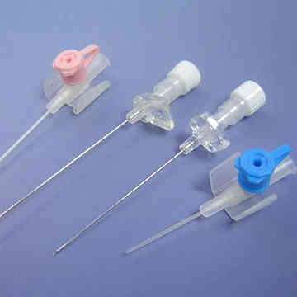
Een bedreigd kind 1
IV-toegang
Hoe
  Groot perifeer infuus
Hoeveel
  Minimaal 2 toegangswegen
Hoe snel
  < 1 min
Als infuus niet lukt…

Slide 22
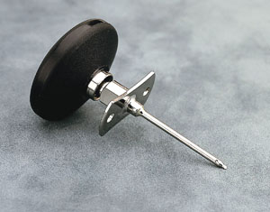
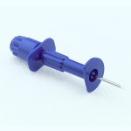
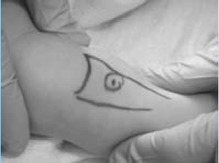
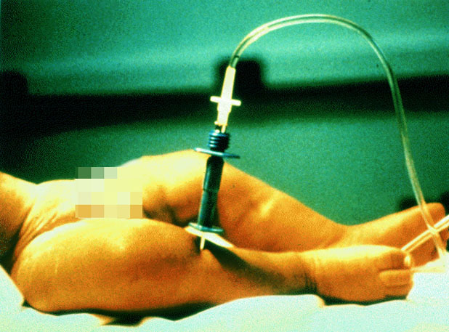
Een bedreigd kind 1
Botnaald

Slide 23
Een bedreigd kind 1
Vulling
Hoeveel
Wat
Hoe snel
Maximaal

Slide 24
Een bedreigd kind 1
Vulling
Hoeveel
  10-20 ml/kg
Wat
  Kristalloid (Ringerlactaat, NaCl 0,9%)
  Bij multipele vullingen, na 3-4x, overweeg bloed 15 ml/kg
Hoe snel
  Op de hand/in 5-10 min, beoordeel effect!!
Maximaal
  Na 40-60 ml/kg cave pulmonale overvulling, evt intuberen

Slide 25
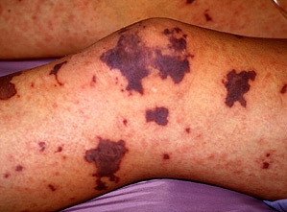
Een bedreigd kind 1
30 min na 1e vulling:
A: snurkende ademhaling
B: AH 50/min, intrekken, sat 93% met O₂
C: HA 190/min, bloeddruk 65/30, koude acra
cap refill >3 sec
D: AVPU=P, apathisch
E: Temp 39,4ºC
Huid: vlekjes breiden uit

Slide 26
Een bedreigd kind 1
15 min na 1e vulling:
A: snurkende ademhaling
B: AH 50/min, intrekken, sat 93% met O₂
C: HA 190/min, bloeddruk 65/30, koude acra
cap refill >3 sec
D: AVPU=U, apathisch
E: Temp 39,4ºC
Huid: vlekjes breiden uit
PEWS ↑↑↑↑↑

Slide 27
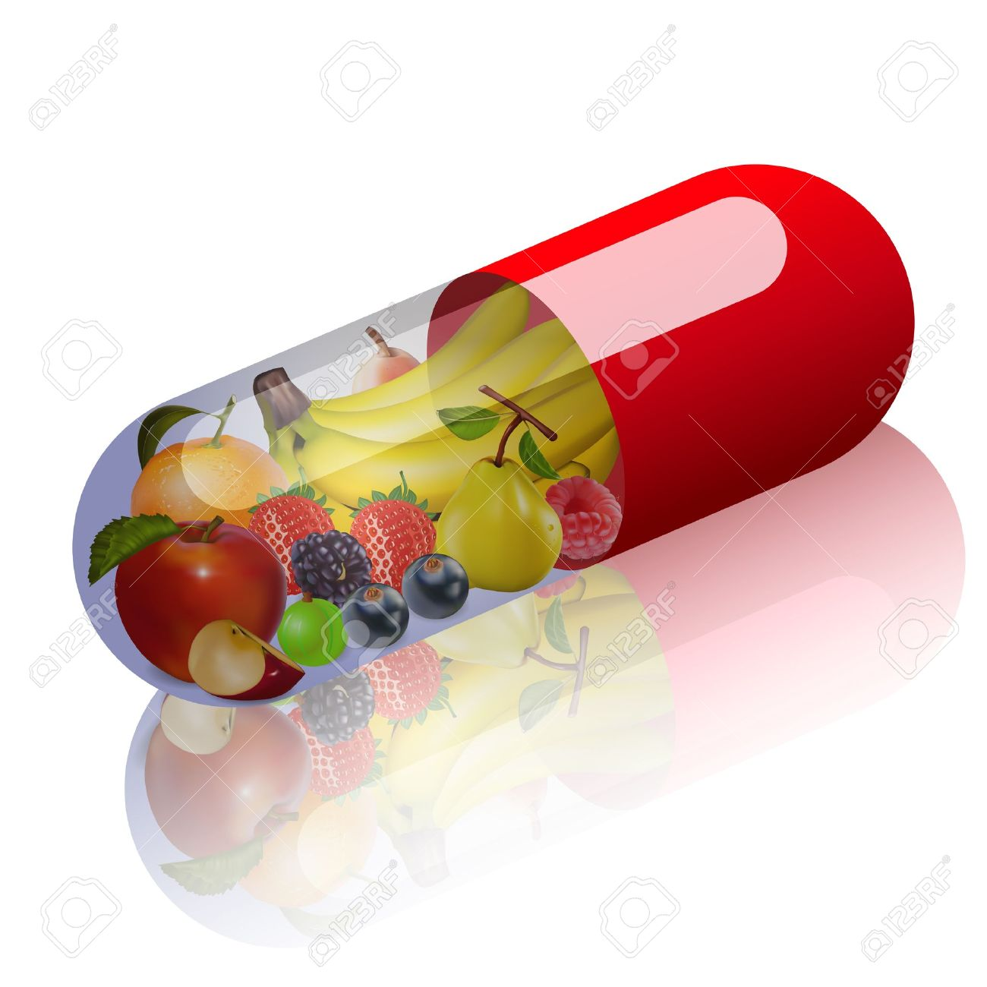
Een bedreigd kind 1
Vasculair
Infectie/Inflammatie - Septische shock
Trauma
Auto-immuun
Metabool
Neoplasma
Congenitaal
Degeneratief
Endocrien
Functioneel
Vitamin CDEF
Notes:
Handig acronym om DD te maken

Slide 28
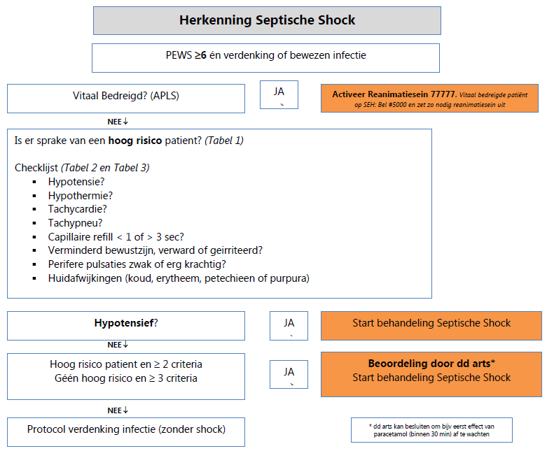
Sepsis protocol

Slide 29
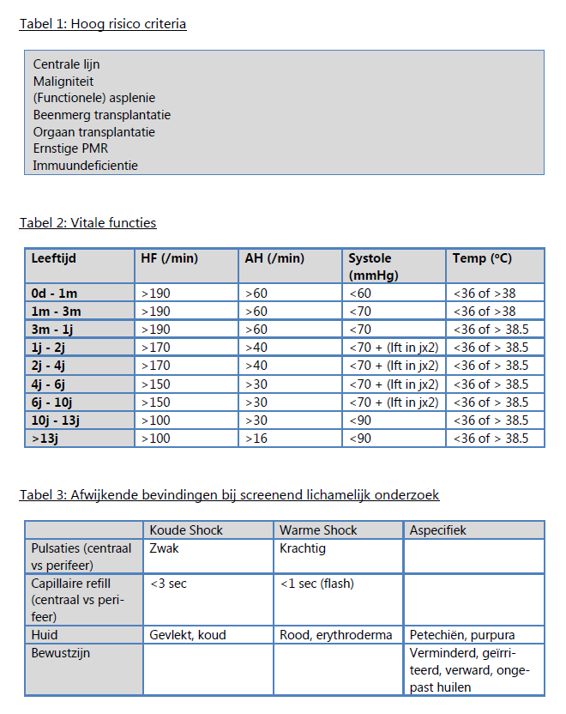
Sepsis protocol

Slide 30
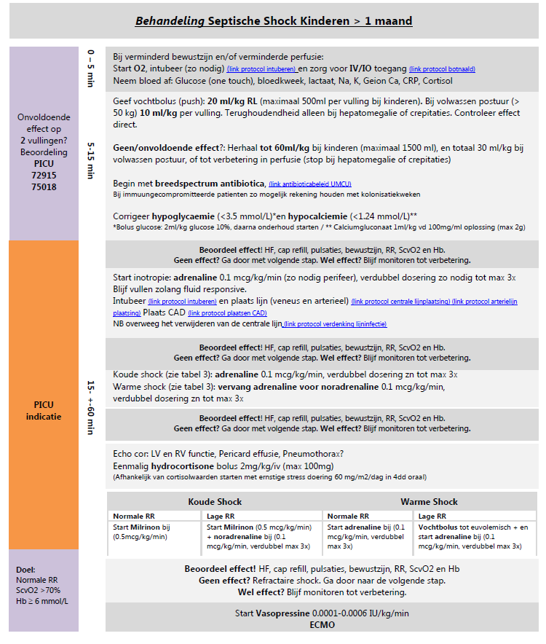
Sepsis protocol

Slide 31
Een bedreigd kind 1
15 min na 1e vulling:
A: snurkende ademhaling
B: AH 50/min, intrekken, sat 93% met O₂
C: HA 190/min, bloeddruk 65/30, koude acra
cap refill >3 sec
D: AVPU=U, apathisch
E: Temp 39,4ºC
Huid: vlekjes breiden uit
Shout for help
intubatie
beademen
Vullen, inotropie
Sedatie bij beademing

Slide 32
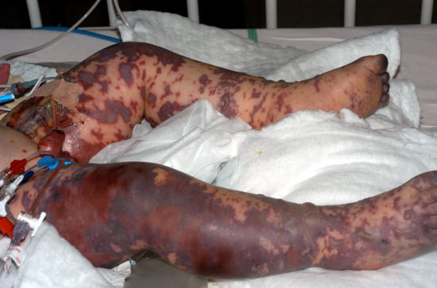
Een bedreigd kind 1
2 uur na presentatie:
A: geintubeerd
B: beademd
C: 2x infuzen, continue vulling nodig
D: sedatie bij beademing
E: Temp 39,4ºC
Huid: vlekjes breiden nog steeds uit

Slide 33
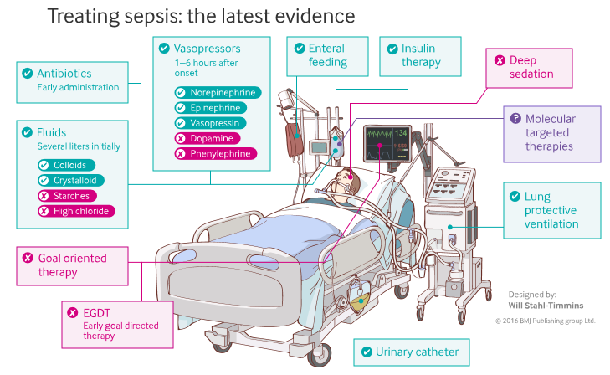
Sepsisbehandeling – the evidence

Slide 35
Een bedreigd kind 2
SEH:
Kleuter , 2jaar , voorheen gezond, vaccinaties volgens schema,
Hoestend en benauwd wakker geworden
Voelt warm aan

Slide 36
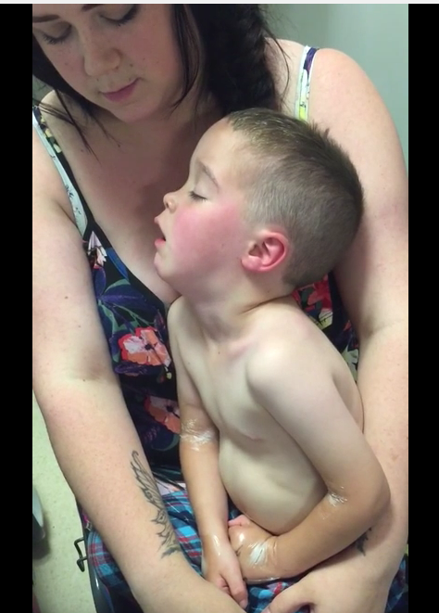
Een bedreigd kind 2
SEH:

Slide 37
Een bedreigd kind 2
Plan van aanpak?

Slide 38
Een bedreigd kind 2
LO
A: inspiratoire stridor
B:
C:
D:
E:

Slide 39
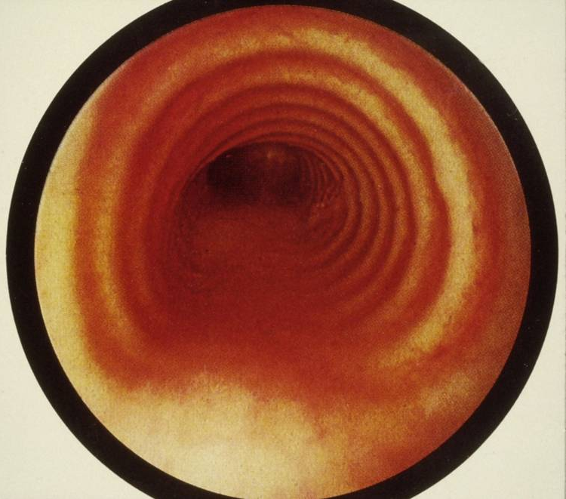
Een bedreigd kind 2
Ademweg en ademhaling
Stridor:
Hoog piepend
turbulente luchtflow
vernauwde/geobstrueerde BLW
Inspiratoir (extrathoracaal)
Expiratoir (intrathoracaal)

Slide 40
Een bedreigd kind 2
LO
A: inspiratoire stridor
B: Sat 88%, AH 40/min, intrekken +++
C: HA 160/min, bloeddruk 100/60,
warme acra, cap refill <3 sec
D: AVPU=P, apathisch, houding
E: Temp 38,9ºC, rode blossen

Slide 41
Een bedreigd kind 2
LO
A: inspiratoire stridor
B: Sat 88%, AH 45/min, intrekken +++
C: HA 160/min, bloeddruk 100/60,
warme acra, cap refill <3 sec
D: AVPU=P, apathisch, houding
E: Temp 38,9ºC, rode blossen
PEWS 11

Slide 42
Een bedreigd kind 2
LO
A: inspiratoire stridor
B: Sat 88%, AH 45/min, intrekken +++
C: HA 160/min, bloeddruk 100/60,
warme acra, cap refill <3 sec
D: AVPU=P, apathisch, houding
E: Temp 38,9ºC, rode blossen
Shout for help (ISOBAR)
O2, adrenaline, dexa
O₂, saturatiemeter, monitor
IV toegang ?

Slide 43
Een bedreigd kind 2
Oorzaken obstructie BLW
Vasculair
Infectie/Inflammatie
Trauma
Auto-immuun
Metabool
Neoplasma
Congenitaal
Degeneratief
Endocrien
Functioneel
Vitamin CDEF
Notes:
Handig acronym om DD te maken

Slide 44
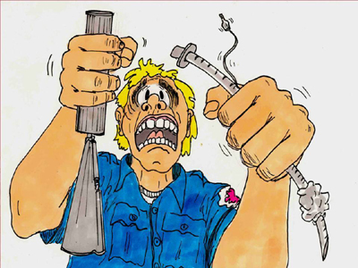
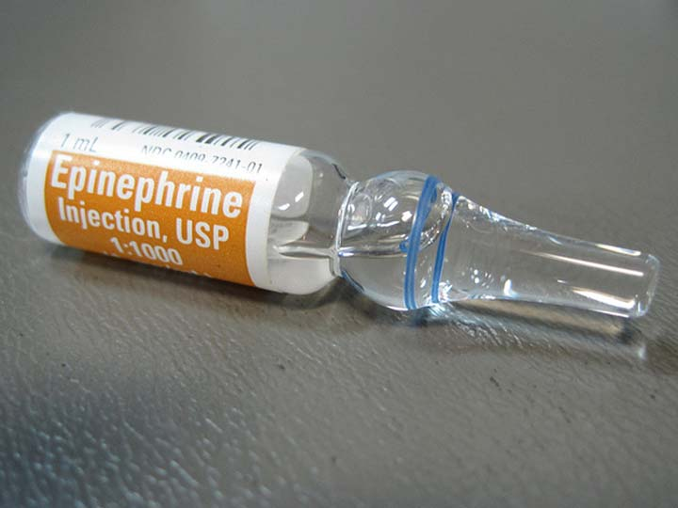
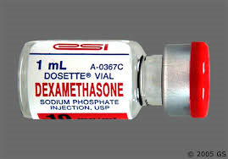
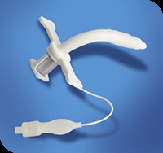
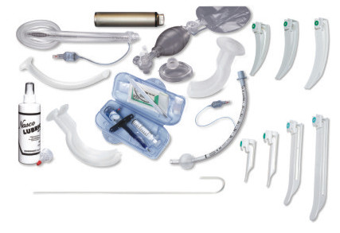
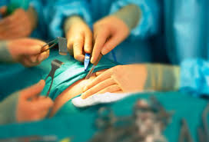
Bovenste luchtweg
Ademweg en ademhaling
Behandeling
Notes:
Treat first what kills first:
Je hebt een patente A nodig om B te kunnen laten werken

Slide 45
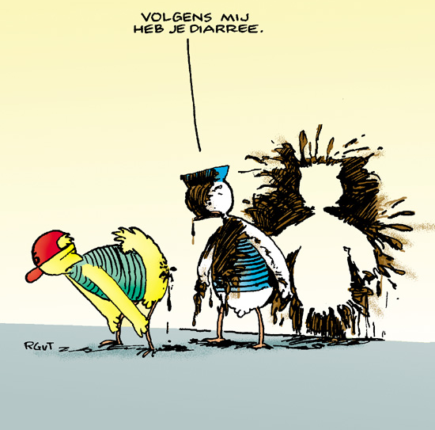
Een bedreigd kind 3
SEH:
Baby, 5 mnd, voorheen gezond, vaccinaties volgens schema,
gewicht 7,5 kg (1 wk geleden)
2 dagen continu waterdunne diarree
Drinkt nauwelijks meer
Slaapt, meldt zich niet voor voeding
Huilt zonder tranen
Plasluiers?
Diagnose:

Slide 46
Een bedreigd kind 2
Plan van aanpak?

Slide 47
Een bedreigd kind 3
LO bij presentatie:
A: geen bijgeluiden
B: AH 70/min, intrekken, sat 99%
C: HA 190/min, bloeddruk 35/20,
koude acra, cap refill >3 sec
D: AVPU=P, apathisch
E: Temp 36,4ºC, Gewicht 6,5 kg
Huid: ↓ turgor, hologig, droge
slijmvliezen, ingevallen fontanel

Slide 48
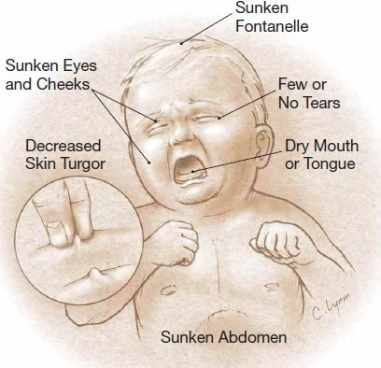
Een bedreigd kind 3
Kliniek dehydratie:
Verzonken fontanel
Hologig,
ingevallen wangen
Geen of weinig tranen
Verminderde huid-turgor
Droge mond of tong
Ingevallen abdomen

Slide 49
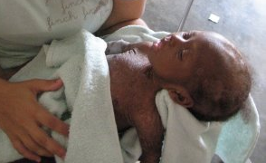
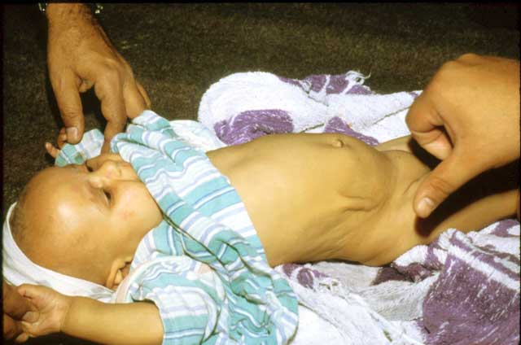
Een bedreigd kind 3
Kliniek dehydratie:

Slide 50
Een bedreigd kind 3
LO bij presentatie:
A: geen bijgeluiden
B: AH 70/min, intrekken, sat 99%
C: HA 190/min, bloeddruk 35/20,
koude acra, cap refill >3 sec
D: AVPU=P, apathisch
E: Temp 36,4ºC, Gewicht 6,5 kg (-1kg)
Huid: ↓ turgor, hologig, droge
slijmvliezen, ingevallen fontanel
PEWS 11

Slide 51
Een bedreigd kind 3
LO bij presentatie:
A: geen bijgeluiden
B: AH 70/min, intrekken, sat 99%
C: HA 190/min, bloeddruk 35/20,
koude acra, cap refill >3 sec
D: AVPU=P, apathisch
E: Temp 36,4ºC, Gewicht 6,5 kg (-1kg)
Huid: ↓ turgor, hologig, droge
slijmvliezen, ingevallen fontanel
Shout for help
Expectatief
O₂, saturatiemeter, monitor
IV toegang, kweek, lab,
vullen 20 ml/kg

Slide 52
Een bedreigd kind 3
30 minuten na presentatie:
A: geen bijgeluiden
B: AH 55/min, geen intrekken, sat 99%
C: HA 160/min, bloeddruk 55/35,
koude acra, cap refill <3 sec
D: AVPU=V, huilen
E: Temp 36,8ºC
Huid: ↓ turgor , hologig, droge
slijmvliezen
Expectatief
O₂ door, saturatiemeter, monitor
Onderhoudsvocht + rehydratie
PEWS 4

Slide 53
Een bedreigd kind 3
Diagnose: dehydratie op basis van gastro-enteritis
Behandeling
(Opvang O-ABCDE)
Onderhoudsvocht
Type dehydratie
Ernst dehydratie (deficit aanvullen)

Slide 54
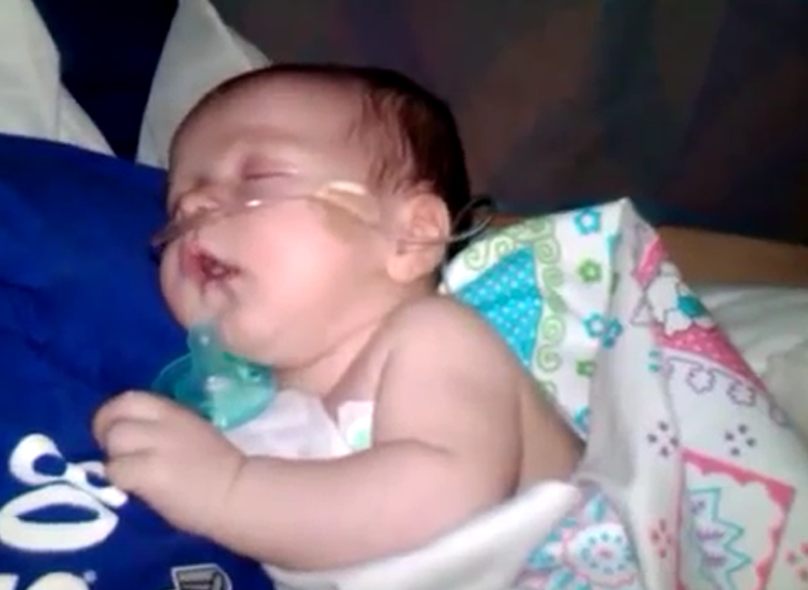
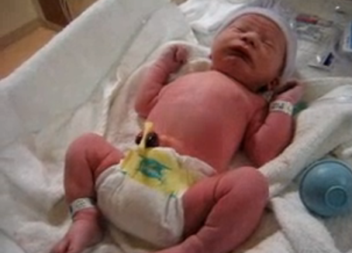
Een bedreigd kind 4
SEH:
Baby, 1 mnd, voorheen gezond,
2 dagen verkouden, hoesten en koorts
Drinkt nauwelijks meer
Slaapt, meldt zich niet voor voeding

Slide 55
Een bedreigd kind 4
Plan van aanpak?

Slide 56
Een bedreigd kind 4
LO bij presentatie:
A: kreunt
B: AH 90/min, intrekken, neusvleugelen
sat 91% met O2
C: HA 190/min, bloeddruk 80/50,
koude acra, cap refill >3 sec
D: AVPU=P, apathisch
E: Temp 38,4ºC

Slide 57
Een bedreigd kind 4
LO bij presentatie:
A: kreunt
B: AH 90/min, intrekken, neusvleugelen
sat 91% met O2
C: HA 190/min, bloeddruk 80/50,
koude acra, cap refill >3 sec
D: AVPU=P, apathisch
E: Temp 38,4ºC
PEWS 12

Slide 58
Onderste luchtweg
Oorzaken
Vasculair
Infectie/Inflammatie
Trauma
Auto-immuun
Metabool
Neoplasma
Congenitaal
Degeneratief
Endocrien
Functioneel
Vitamin CDEF

Slide 59
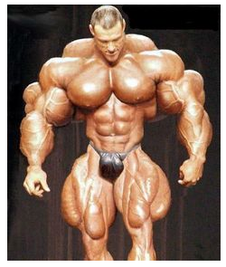
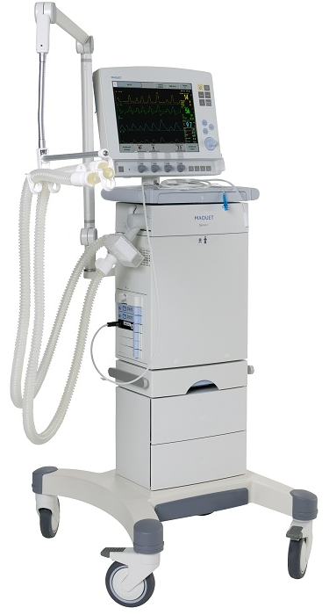
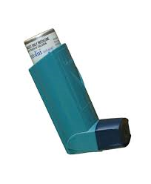
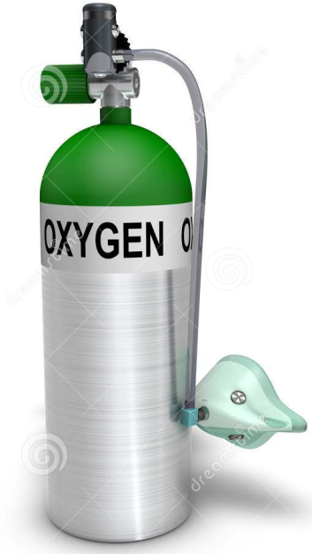

Onderste luchtweg
Behandeling

Slide 60

Vragen
Notes:
60

Slide 61
Take Home Message Bedreigde Kinderen
Vroegtijdige signalering: PEWS/ABCDE
Heldere communicatie: ISOBAR
Juiste interventie: APLS

Slide 62
Take Home Message bedreigde kinderen
Signaleren – Communiceren - Handelen

